Slide 1
Hoe de geopolitiek onze veiligheid bepaalt
Prof. Dr. Rob de Wijk
HCSS/Universiteit Leiden
VBN, Den Bosch, 21 maart 2024

Slide 2
De geopolitieke strijd verdiept
Staatskapitalisme en autocratie versus democratie en rechtsorde
Versterking van:
Mercantilisme
Transactionele betrekkingen
De ‘rules based’ orde verandert:
Vrijhandel
Rechtsorde
Institutionele veranderingen:
VN, BRICS, AUKUS, G20 etc.

Slide 3
De Vierde Industriële Revolutie en de race om standaarden
Obodoeze, Engr. Fidelis & Okoye, Francis & Ifeyinwa, Obiokafor. (2018). Holistic Security for Internet-of-Things IoTs Implementation in Nigeria. International Journal of Trend in Scientific Research and Development. Volume-2. 599-607. 10.31142/ijtsrd9457.

Slide 4
De opkomst van geopolitieke blokken

Slide 5
Het Nieuwe IJzeren Gordijn:
Bron: © Sémhur / Wikimedia Commons / CC-BY-SA-3.0
Bron: europa.eu

Slide 6
Veranderingen in de Global Value Chains en de Global Supply Chains
Gereffi, Gary & Fernandez-Stark, Karina. (2016). Global Value Chain Analysis: A Primer, 2nd Edition.

Slide 7
Flow Security wordt een steeds grotere uitdaging
Belt and Road Initiatief
Geopolitiek 2.0
Data
Goederen
Mensen
Services
Ideeën
Kennis
Geld
Etc.
Source: OECD Business and Finance Outlook, 2018

Slide 8
Kritieke materialen komen veelal uit ‘dubieuze’ landen
Gereffi, Gary & Fernandez-Stark, Karina. (2016). Global Value Chain Analysis: A Primer, 2nd Edition.

Slide 9
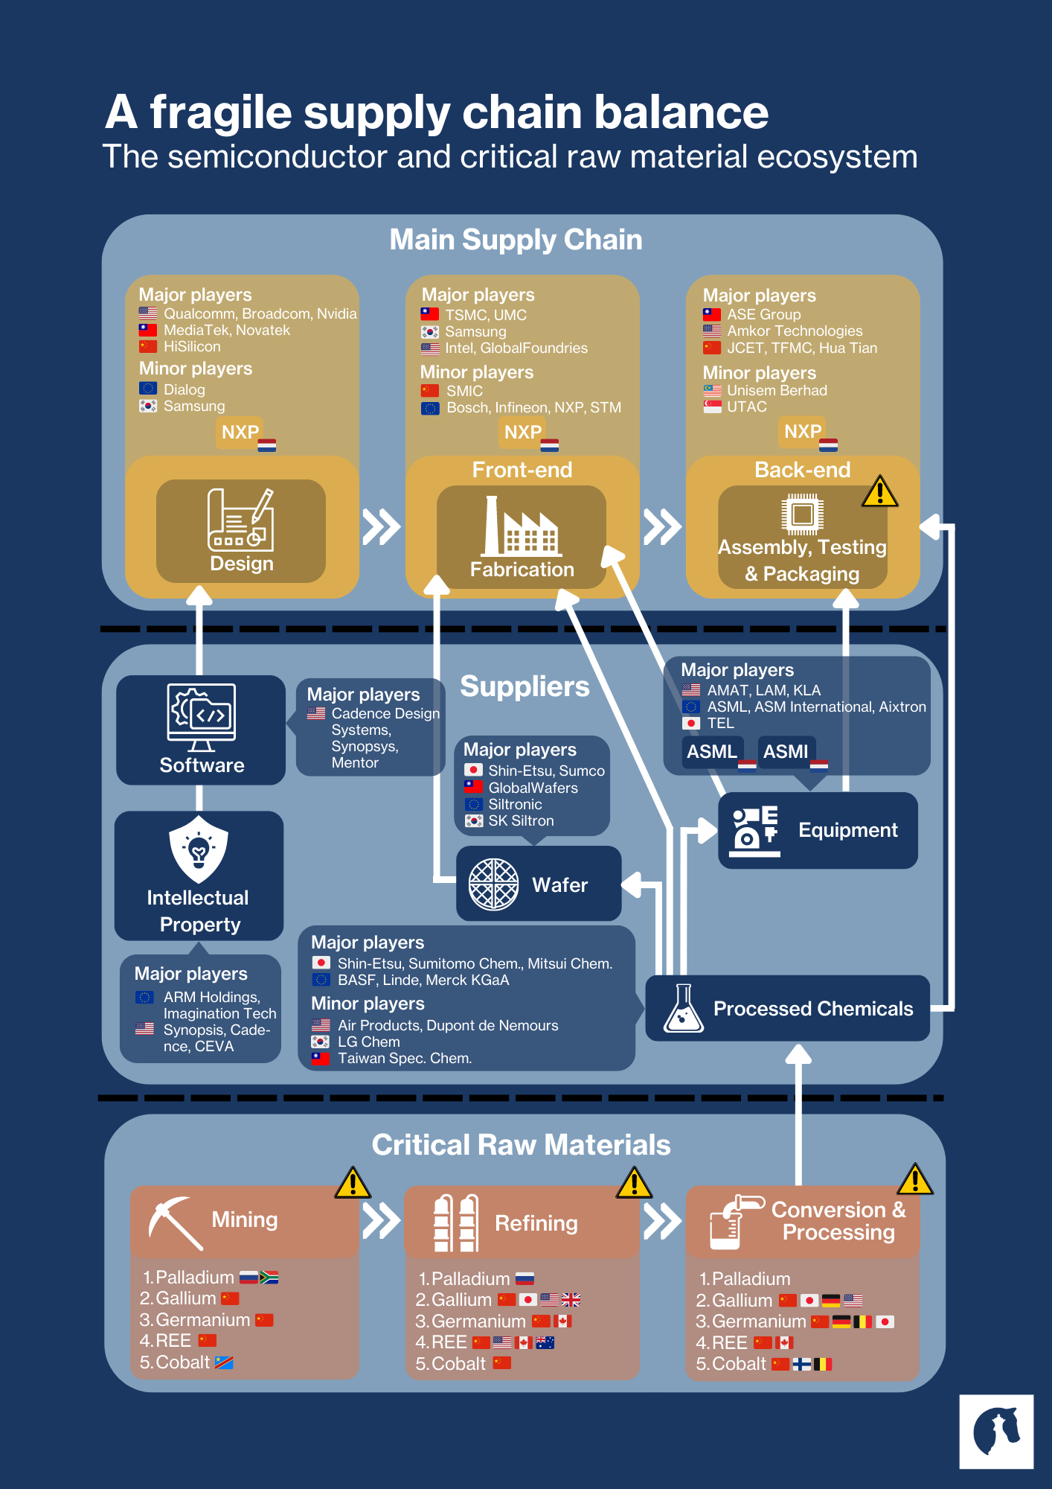
Het ecosystem van halfgeleiders staat onder druk

Slide 10
Veiligheidsrisico’s 2022

Slide 11
De Oekraïne-Oorlog maakt kwetsbaarheden duidelijk
Verschillende wereldvisies
Poetin: ressentiment en imperialisme
Westen: democratie versus autocratie; rechtsorde tegen machtspolitiek
Economische oorlogvoering
Voor Biden blijft China belangrijker

Slide 12
Turbulente tijden: interregnum
Mondiale veranderingen leiden tot onzekerheid
Crises hebben het sociale contract aangetast
Digitalisering heeft steeds grotere impact

Slide 13
De maatschappij verandert door digitalisering
Opvattingen privacy
Iedereen doet mee
Feiten/meningen
Complottheorieën
Fake news
Mobilisatie
Propaganda

Slide 14
Zero Risk maatschappij
Postmodern Europa
Succesvol overheidsbeleid
Dadendrang leidt tot risicoregelreflex

Slide 15
Hybride dreigingen

Slide 16
De vrijhandel staat onder druk - de EU
EU: protectionisme, maar ook vrijhandel, regels, standaarden, waarden en geen ‘ontkoppeling’:
Open strategische autonomie
Internationaal Verantwoord ondernemen / ESG
Supply Chain Due Diligence
CRM act en Net-Zero Industrial Act (maart 2023)
Mercosur
Outreach naar de Indo-Pacific
Source: Etienne Ansotte, © European Union, 2021

Slide 17
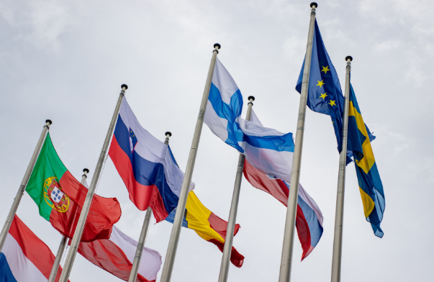
De speelruimte EU (dus van Nationale regeringen) verkleint (1)
Grootmachtspolitiek met 27?
Verwaarlozing defensie maakt zwak ten opzichte van de VS en opkomende machten
Green Deal Industrial Plan versus Inflation Reduction Act vereisen antwoord
Traagheid van besluitvorming
Populisme, protectionisme en ideologie maken handelsverdragen onmogelijk

Slide 18
De speelruimte verkleint (2)
Open Strategische Autonomie wordt ondermijnd door Green Deal, Fit for 55, REPowerEU
Noodzakelijke toegang tot grondstoffen en energie staat haaks op ethisch buitenlandbeleid
NIMBY gedrag
Hoge energieprijzen ondermijnen concurrentiepositie: de-industrialisatie

Slide 19
Conclusie: Strategievorming en geopolitieke Due Diligence worden essentieel

